Slide 1
Estudando para o ENEM de forma invertida
EEEFM. Profª. Filomena Quitiba
Nome: Carlos Augusto Alves Turma: 2°V01
Assunto: Movimento Uniforme
Professor: Lucas Xavier (perobas)
ENEM: 2014 QUESTÃO 78

Slide 3
Comp. Hab.
Competência:
III - Selecionar, organizar,
relacionar, interpretar dados e informações
representados de diferentes formas para tomar
decisões e enfrentar situações problema.
Habilidade:
H20 - Utilizar leis físicas para interpretar processos
naturais e tecnológicos que envolvem trocas de calor,
mudanças de pressão e densidade ou interações físicas
que provoquem movimentos de objetos.

Slide 4
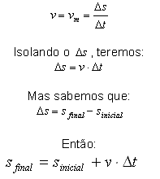
O que é movimento uniforme?
Quando um móvel se desloca com uma velocidade constante, diz-se que este móvel está em um movimento uniforme (MU). Particularmente, no caso em que ele se desloca com uma velocidade constante em trajetória reta, tem-se um movimento retilíneo uniforme. Uma observação importante é que, ao se deslocar com uma velocidade constante, a velocidade instantânea deste corpo será igual à velocidade média, pois não haverá variação na velocidade em nenhum momento do percurso.

Slide 5
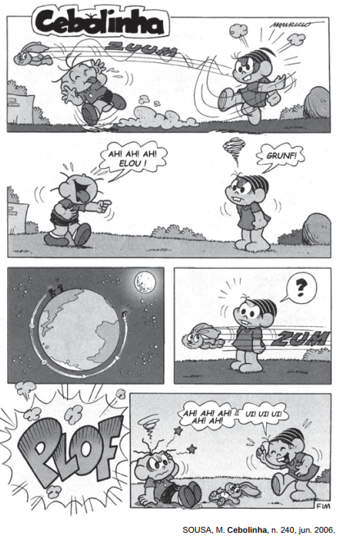
Questão do ENEM
Um professor utiliza essa história em quadrinhos para discutir com os estudantes o movimento de satélites. Nesse sentido, pede a eles que analisem o movimento do coelhinho, considerando o módulo da velocidade constante.

Slide 6
Desprezando a existência de forças dissipativas, o vetor aceleração tangencial do coelhinho, no terceiro quadrinho, é
(A) nulo.
(B) paralelo à sua velocidade linear e no mesmo sentido.
(C) paralelo à sua velocidade linear e no sentido oposto.
(D) perpendicular à sua velocidade linear e dirigido para o centro da Terra.
(E) perpendicular à sua velocidade linear e dirigido para fora da superfície da Terra.

Slide 7
Resolução
Sendo a órbita circular, o movimento ser
uniforme e a aceleração tangencial será nula.
RESPOSTA CORRETA É A LETRA:

